Slide 1
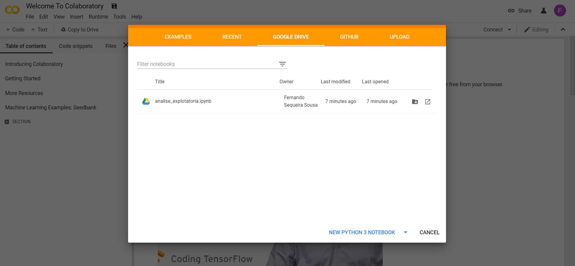
1
2

Slide 2

1
2

Slide 3
Qualitativas
Quantitativas
Nominais
Ordinais
Discretas
Contínuas
Categorias sem ordenação. Ex: sexo, estado civil, fumante/não fumante
Categorias com existência de ordenação. Ex: escolaridade, nível de colesterol, faixa etária
Valores mensuráveis e contáveis (inteiros). Resultado de contagens. Ex: Número de filhos, doses de álcool ingerida
Valores mensuráveis em escala contínua (reais). Usualmente medidos por instrumento. Ex: idade, altura, pressão arterial

